Slide 1
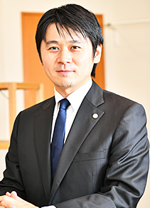
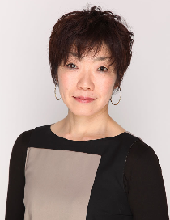
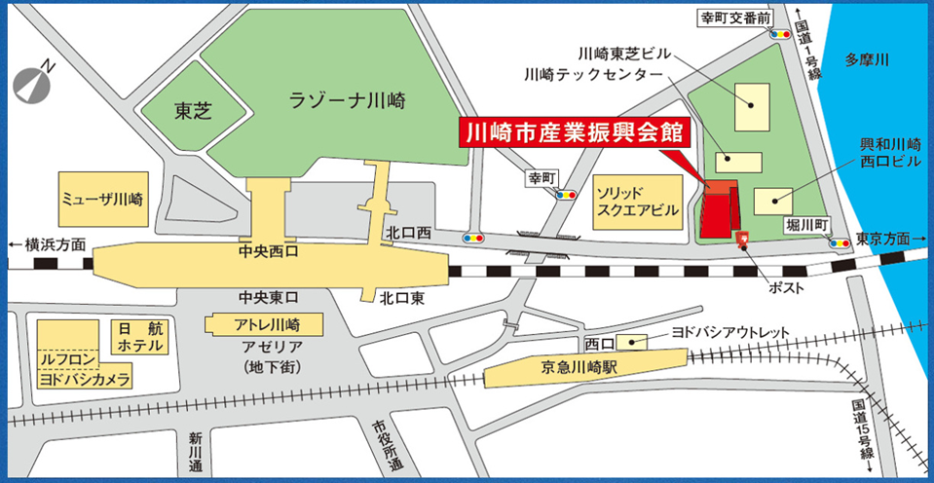
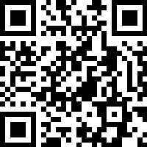
中小企業等の請求書事務が大きく変わります。
インボイス制度・電子帳簿保存法セミナー
インボイス制度
電子帳簿保存法
２０２２年１月に施行された改正電子帳簿保存法と２０２３年１０月１日から開始されるインボイス制度（消費税の仕入税額控除の方法）によって、中小企業者等の請求書事務が大きく変わります。
インボイス（適格請求書）を発行するためには、登録申請が必要です。
請求業務を大きく変化させる２つの制度、インボイス制度と電子帳簿保存法について、セミナーを開催しますので、是非ご参加ください。
第１部
インボイス制度について
10月 4日（火）
「インボイス制度」という言葉を初めて聞いた方や
制度全体の仕組みを知りたい方向けにインボイス制度について分かりやすく説明します。
14：00
川崎南税務署
～
15：00
第２部
インボイス制度に係る専門家講演
10月 4日（火）
インボイス制度導入後の影響についてのポイントを
分かりやすく説明します。
・インボイス制度導入についての免税事業者の対応
・インボイス制度導入事業者のメリット､デメリット
・その他(質疑応答)
15：00
税理士 松浦 光洋 氏
～
16：00
第３部
電子帳簿保存法に係る専門家講演
10月11日（火）
電子帳票保存法の概要と対応について分かりやすく
説明します。
・電子帳簿保存法の概要
・2年間の猶予について
・タイムスタンプについて
・その他(質疑応答)
14：00
税理士 藤田 智代 氏
～
16：00
※両日ともに先着順
申込フォームQRコード
主催 | 川崎市、公財)川崎市産業振興財団、川崎信用金庫
後援 | 公財)神奈川産業振興センター、川崎商工会議所
表示有効期限 2022年10月11日

Slide 2
FAX ０４４ - ２００ - ３９２０
FAX用申込書
企 業 名（屋号） |  | 業 種
代表者名 | （ ）歳
参加者名 | （ ）歳 | 役 職
住所（所在地）
電話番号 | （ ）
メールアドレス | ＠
参加方法 | オンライン ・ 会場参加
参加を希望するセミナー
専門家相談
セミナーをどこで知りましたか
第１部 インボイス制度について
第２部 インボイス制度に係る専門家講演
第３部 電子帳簿保存法に係る専門家講演
希望する ※希望される場合、専門家派遣制度を紹介します。
未定(セミナー後に検討)
希望しない
ホームページ
広報誌( )
メールマガジン
関係機関の紹介( )
チラシ
その他( )
反社会的勢力のお申込はお断りいたします。
お申込の際にお預かりするお客さまの情報につきまして、主催者間で共有いたしますが、使用目的は次の通りといたします。
①本セミナーの実施・運営 ②アンケート
お問い合わせ先
川崎市産業振興財団 044- 548 - ４139 （受付時間：土・日・祝日を除く９時～17時）

